Slide 1
Разработчик на Spring Framework
otus.ru

Slide 2


Меня хорошо видно
&& слышно?

Slide 3
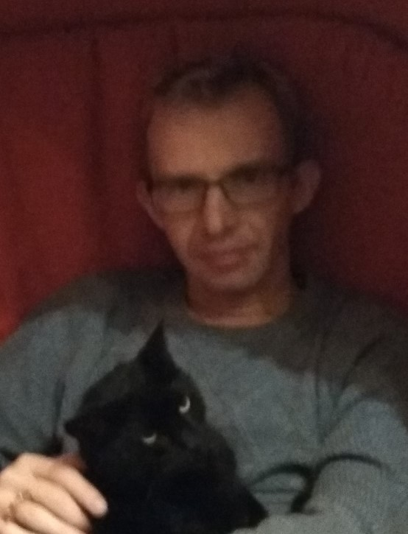
Защита проекта
Тема: Магазин товаров для животных
Богомолов Артем
Главный разработчик
СПб ГУП «СПб ИАЦ»

Slide 4
План защиты
Цели проекта
Что планировалось
Используемые технологии
Что получилось
Схемы/архитектура
Выводы

Slide 5
Цели проекта
1. | Завершить свой pet-проект, начатый во времена изучения Spring Framework самостоятельно.
2. | Закрепить знания, полученные на курсе для использования в работе и новых pet-проектах.
3. | Получить комментарии экспертов по качеству кода, тестирования, построению архитектуры приложения в облачном окружении.
4. | Разработать пример для коллег, который можно применить в качестве обучающего по Spring Framework (отдел разработки бэков веб-приложений, веб-сервисов).

Slide 6
Что планировалось
1. | Набор микросервисов, покрывающий функциональность бэка веб приложения «Магазин товаров для животных»
2. | Фронтовая часть для работы с разработанными микросервисами веб приложения «Магазин товаров для животных»
3. | Тесты для кода бэка веб приложения «Магазин товаров для животных»

Slide 7
Используемые технологии
1. | Spring Boot
2. | Spring MVC
3. | Spring Data JPA
4. | Spring Cloud (Eureka,Zuul, Config)
5. | Open Api v3 (Swagger)

Slide 8
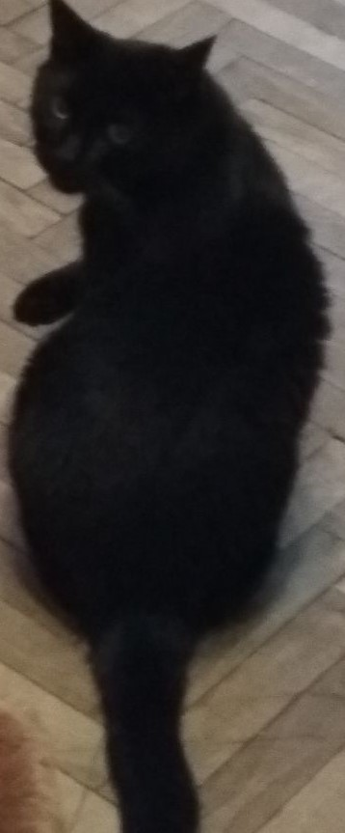
Что получилось
https://github.com/bogomolov-a-a/2022-05-otus-spring-bogomolov/tree/19-homework-diploma-project

Slide 9
Схемы (архитектура, БД)

Slide 10
Выводы и планы по развитию
1. | ТЕСТЫ
2. | Добавить Spring Security в Gateway, для размещения микросервисов в DMZ- зоне.
3. | Добавить оборачивание в docker image для публикации в облаке.
4. | Разработать фронт для этого приложения на одном из популярных JS фреймворков.

Slide 11
Спасибо за внимание!

